Slide 1
Gamma nurlarnning modda bilan o’zaro tasiri
Reja:
Fotoeffekt
Komton effekti
Elektron pozitron juftining hosil bo’lishi

Slide 2
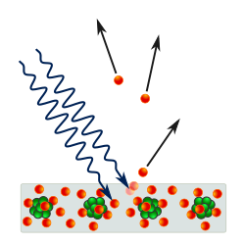
Fotoeffekt xodisasi
Elektromagnit nurlar ta’sirida moddadan elektronlarning ajralib chiqishiga fotoeffekt hodisasi deyiladi. Fotoeffekt hodisasini birinchi marta 1887-yilda G. Gers kuzatgan. Gers razryadli ochiq konturda elektr tebranishlarini uyg‘otish orqali elektromagnit to‘lqinlar generatsiyasini hosil qilishda katodni ultrabinafsha nurlar bilan yoritilganda, razryadnikning metalli elektrodlari orasida uchqunning uzunligi ortishini kuzatgan yoki boshqacha aytganda, metall elektrodga tushayotgan ultrabinafsha nurlar katod va anod orasida hosil bo‘ladigan uchqunning uzunligini orttiradi. Kuzatilgan bunday hodisaning mohiyati V. Galvaks, A. Stoletov, P. Lenard va boshqa olimlarning bu borada o‘tkazgan tajribalarida tushuntirildi

Slide 3
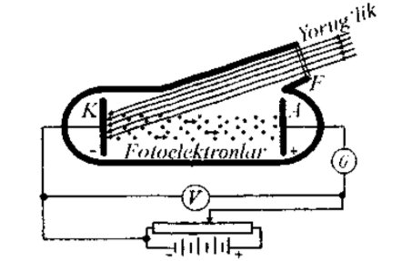
Foteffekt hodisasi yorug’lik kivantlari metall atomlaridagi bog’langan elektronlar bilan tasirlashganda yuz beradi. Fotoeffekt hodisasi metallar, dielektriklar, yarimo’tkazgichlar va elektrolitlarda yuzaga keladi. Erkin elektronlarda fotoeffekt hodisasi yuz bermaydi, chunki erkin elektronlar principal ravishda yorug’likni yuta olmaydi.
Fotoeffekt tashqi va ichki fotoeffektlarga ajraladi. Agar yoritilayotgan modda sirti qatlamidan elektronlar butunlay ajralib chiqib, boshqa muhitga o‘tsa (masalan, vakuumga) bunday hodisa tashqi fotoeffekt deyiladi.
Tshqi fotoeffekt hodisasi havosi so’rib olingan yuqori darjali hosil qilingan shisha idish ichiga anod –A va katod –K joylashtirilgan bo’lib, ular orasida V – voltimetr bilan o’lchanadigan potensiallar farqi qo’yilgan. Elektr zanjirda hosil bo’ladigan fototoki G-galvanametr yordamida o’lchanadi.

Slide 4
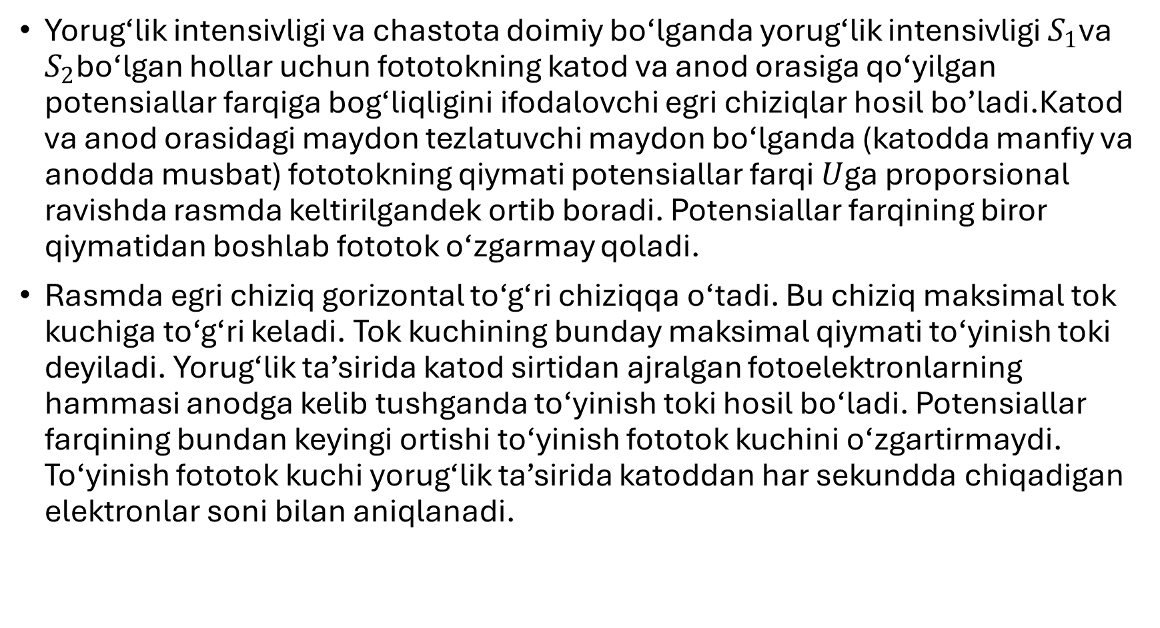
Yorug‘lik intensivligi va chastota doimiy bo‘lganda yorug‘lik intensivligi $S_{1}$va $S_{2}$bo‘lgan hollar uchun fototokning katod va anod orasiga qo‘yilgan potensiallar farqiga bog‘liqligini ifodalovchi egri chiziqlar hosil bo’ladi.Katod va anod orasidagi maydon tezlatuvchi maydon bo‘lganda (katodda manfiy va anodda musbat) fototokning qiymati potensiallar farqi $U$ga proporsional ravishda rasmda keltirilgandek ortib boradi. Potensiallar farqining biror qiymatidan boshlab fototok o‘zgarmay qoladi.
Rasmda egri chiziq gorizontal to‘g‘ri chiziqqa o‘tadi. Bu chiziq maksimal tok kuchiga to‘g‘ri keladi. Tok kuchining bunday maksimal qiymati to‘yinish toki deyiladi. Yorug‘lik ta’sirida katod sirtidan ajralgan fotoelektronlarning hammasi anodga kelib tushganda to‘yinish toki hosil bo‘ladi. Potensiallar farqining bundan keyingi ortishi to‘yinish fototok kuchini o‘zgartirmaydi. To‘yinish fototok kuchi yorug‘lik ta’sirida katoddan har sekundda chiqadigan elektronlar soni bilan aniqlanadi.

Slide 5
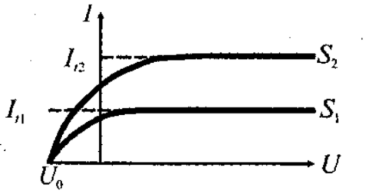
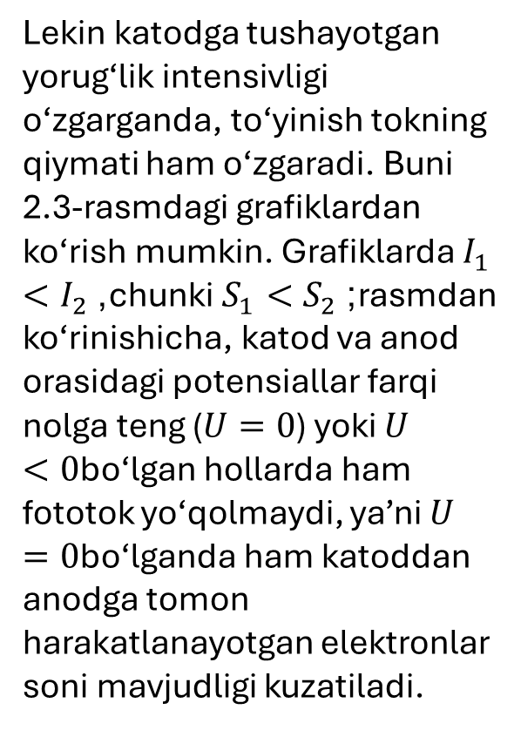
Lekin katodga tushayotgan yorug‘lik intensivligi o‘zgarganda, to‘yinish tokning qiymati ham o‘zgaradi. Buni 2.3-rasmdagi grafiklardan ko‘rish mumkin. Grafiklarda $I_{1}<I_{2}$, chunki $S_{1}<S_{2}$; rasmdan ko‘rinishicha, katod va anod orasidagi potensiallar farqi nolga teng ($U=0$) yoki $U<0$bo‘lgan hollarda ham fototok yo‘qolmaydi, ya’ni $U=0$bo‘lganda ham katoddan anodga tomon harakatlanayotgan elektronlar soni mavjudligi kuzatiladi.

Slide 6
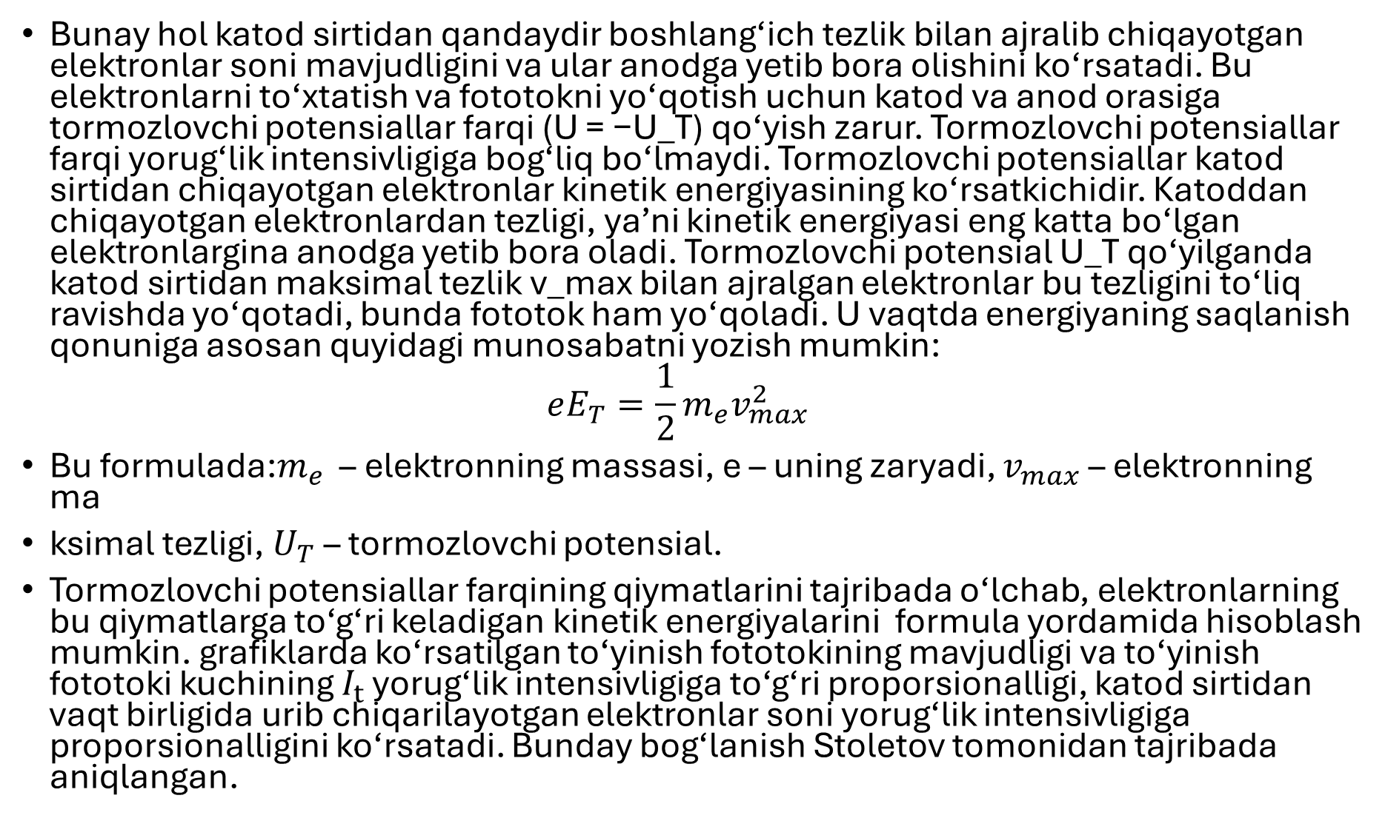
Bunay hol katod sirtidan qandaydir boshlang‘ich tezlik bilan ajralib chiqayotgan elektronlar soni mavjudligini va ular anodga yetib bora olishini ko‘rsatadi. Bu elektronlarni to‘xtatish va fototokni yo‘qotish uchun katod va anod orasiga tormozlovchi potensiallar farqi (U = −U_T) qo‘yish zarur. Tormozlovchi potensiallar farqi yorug‘lik intensivligiga bog‘liq bo‘lmaydi. Tormozlovchi potensiallar katod sirtidan chiqayotgan elektronlar kinetik energiyasining ko‘rsatkichidir. Katoddan chiqayotgan elektronlardan tezligi, ya’ni kinetik energiyasi eng katta bo‘lgan elektronlargina anodga yetib bora oladi. Tormozlovchi potensial U_T qo‘yilganda katod sirtidan maksimal tezlik v_max bilan ajralgan elektronlar bu tezligini to‘liq ravishda yo‘qotadi, bunda fototok ham yo‘qoladi. U vaqtda energiyaning saqlanish qonuniga asosan quyidagi munosabatni yozish mumkin:
$$eE_{T}=\frac{1}{2}m_{e}v_{max}^{2}$$
Bu formulada:$m_{e}$ – elektronning massasi, e – uning zaryadi, $v_{max}$ – elektronning ma
ksimal tezligi, $U_{T}$ – tormozlovchi potensial.
Tormozlovchi potensiallar farqining qiymatlarini tajribada o‘lchab, elektronlarning bu qiymatlarga to‘g‘ri keladigan kinetik energiyalarini formula yordamida hisoblash mumkin. grafiklarda ko‘rsatilgan to‘yinish fototokining mavjudligi va to‘yinish fototoki kuchining $I_{t}$ yorug‘lik intensivligiga to‘g‘ri proporsionalligi, katod sirtidan vaqt birligida urib chiqarilayotgan elektronlar soni yorug‘lik intensivligiga proporsionalligini ko‘rsatadi. Bunday bog‘lanish Stoletov tomonidan tajribada aniqlangan.

Slide 7
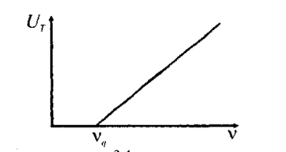

Yorug‘lik chastotasi va tormozlovchi potensiallar farqi orasidagi bog‘lanishni ifodalovchi grafik tasvirlangan. Bu grafik tajriba natijalari asosida chizilgan. Rasmdan ko‘rinishicha, tormozlovchi potensiallar farqi $U_{T}$ ning qiymati (ya’ni fotoelektronlarning maksimal tezligi) va yorug‘lik chastotasi orasida chiziqli bog‘lanish mavjud. Chastotaning biror $ν_{q}$ qiymatida fotoelektronlarning tezligi nolga teng bo‘ladi. Chastotaning bu qiymati chegaraviy chastota hisoblanadi. Bu shunday chegaraviy chastotaki, bu chastotadan past chastotalarda fotoeffekt kuzatilmaydi.

Slide 8
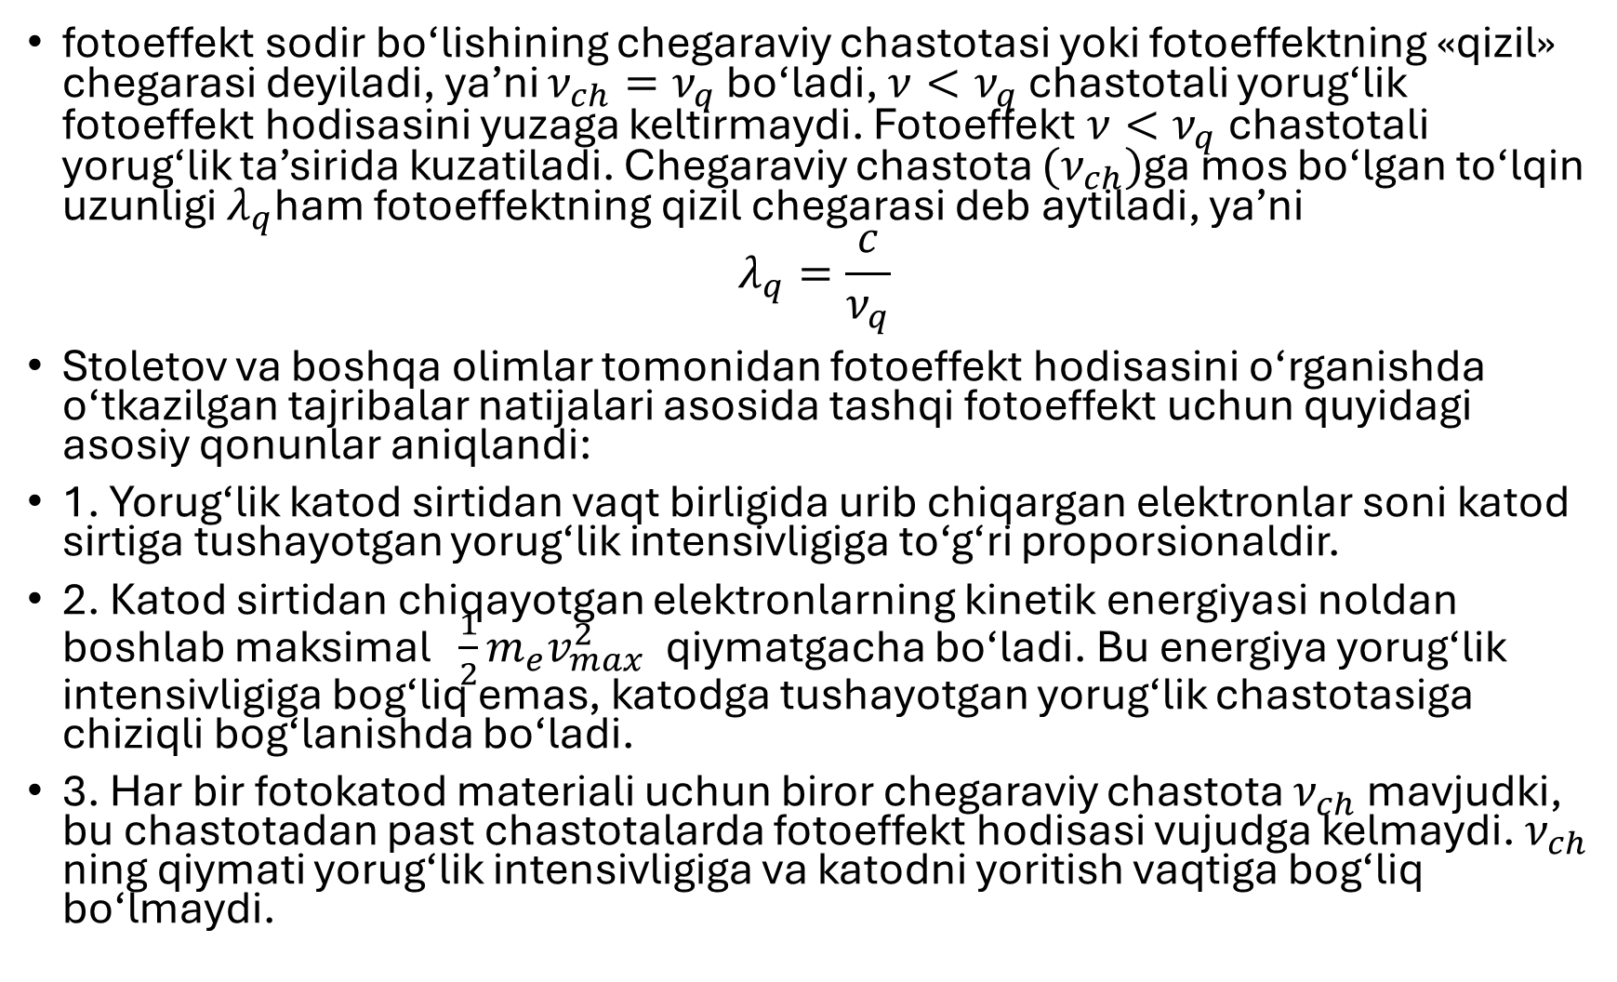
fotoeffekt sodir bo‘lishining chegaraviy chastotasi yoki fotoeffektning «qizil» chegarasi deyiladi, ya’ni $ν_{ch}=ν_{q}$ bo‘ladi, $ν<ν_{q}$ chastotali yorug‘lik fotoeffekt hodisasini yuzaga keltirmaydi. Fotoeffekt $ν<ν_{q}$chastotali yorug‘lik ta’sirida kuzatiladi. Chegaraviy chastota $(ν_{ch})$ga mos bo‘lgan to‘lqin uzunligi $λ_{q}$ham fotoeffektning qizil chegarasi deb aytiladi, ya’ni
$$λ_{q}=\frac{c}{ν_{q}}$$
Stoletov va boshqa olimlar tomonidan fotoeffekt hodisasini o‘rganishda o‘tkazilgan tajribalar natijalari asosida tashqi fotoeffekt uchun quyidagi asosiy qonunlar aniqlandi:
1. Yorug‘lik katod sirtidan vaqt birligida urib chiqargan elektronlar soni katod sirtiga tushayotgan yorug‘lik intensivligiga to‘g‘ri proporsionaldir.
2. Katod sirtidan chiqayotgan elektronlarning kinetik energiyasi noldan boshlab maksimal $\frac{1}{2}m_{e}v_{max}^{2}$qiymatgacha bo‘ladi. Bu energiya yorug‘lik intensivligiga bog‘liq emas, katodga tushayotgan yorug‘lik chastotasiga chiziqli bog‘lanishda bo‘ladi.
3. Har bir fotokatod materiali uchun biror chegaraviy chastota $ν_{ch}$ mavjudki, bu chastotadan past chastotalarda fotoeffekt hodisasi vujudga kelmaydi. $ν_{ch}$ ning qiymati yorug‘lik intensivligiga va katodni yoritish vaqtiga bog‘liq bo‘lmaydi.

Slide 9
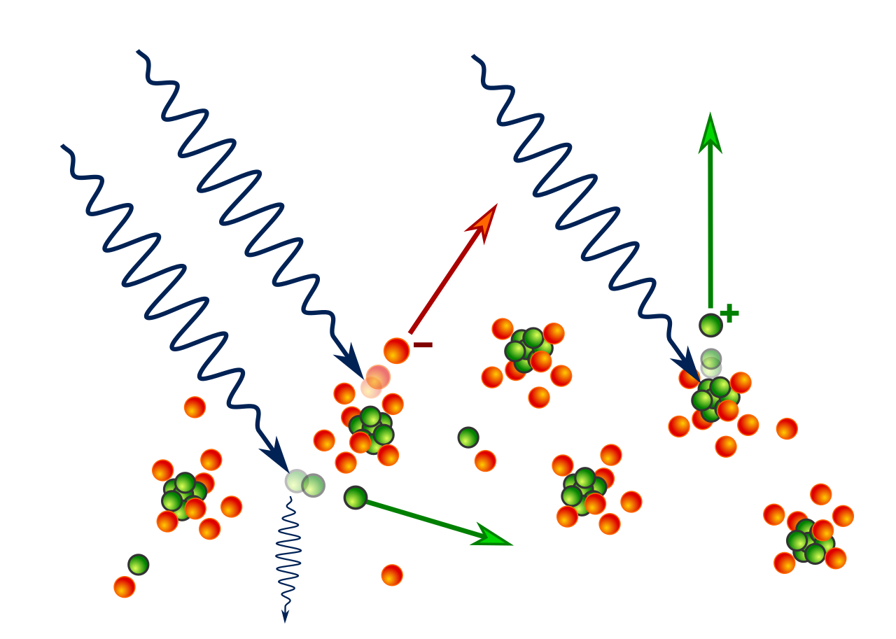
Kompton effekti:
Kompton effekti— yuqori chastotali fotonning zaryadlangan zarra, odatda elektron bilan o‘zaro ta’siri natijasida sochilishidir. Bu jarayonda foton energiyasining bir qismini elektronga beradi, natijada fotonning energiyasi kamayadi, to‘lqin uzunligi esa ortadi. Bu o‘zgarish Kompton siljishi (Compton shift) deb ataladi.
Kompton effekti 1923-yilda Arthur Holly Compton tomonidan rentgen nurlarining yengil elementlarda sochilishini o‘rganish jarayonida aniqlangan. Ushbu kashfiyot uchun u 1927-yilda Fizika bo‘yicha Nobel mukofotini olgan.
Bu effekt juda muhim, chunki u yorug‘likni faqat to‘lqin sifatida tushuntirib bo‘lmasligini ko‘rsatadi. Kompton tajribasi yorug‘lik fotonlar deb ataluvchi zarrachalar oqimi sifatida ham qaralishini isbotladi va foton energiyasi yorug‘lik chastotasiga proporsional ekanligini ko‘rsatdi.

Slide 10
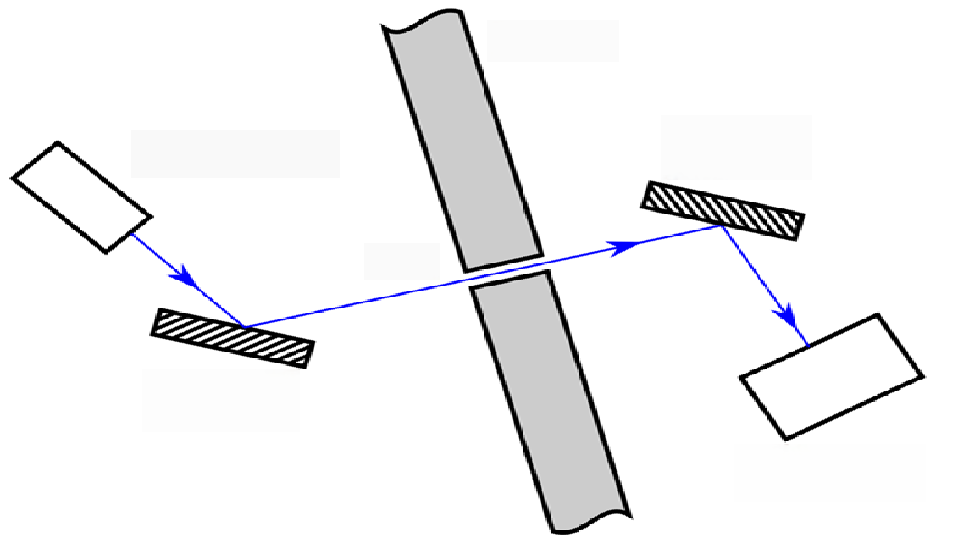
1-rasm: Kompton tajribasining sxematik diagrammasi. Kompton sochilishi chap tomonda joylashgan grafit nishonida sodir bo‘ladi. Tirqish (slit) tanlangan burchak ostida sochilgan rentgen fotonlarini o‘tkazadi va ularning o‘rtacha energiyasi o‘ng tomonda joylashgan kristallda Bragg sochilishi yordamida, ionlashish kamerasi bilan birgalikda o‘lchanadi.

Slide 11
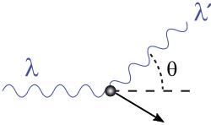
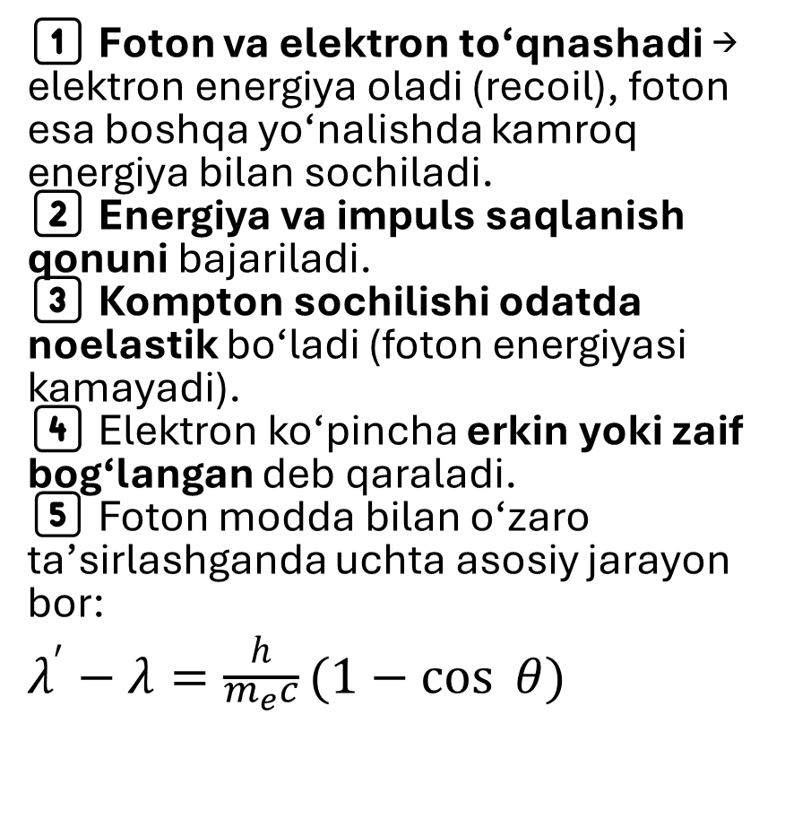
1️⃣ Foton va elektron to‘qnashadi → elektron energiya oladi (recoil), foton esa boshqa yo‘nalishda kamroq energiya bilan sochiladi.
2️⃣ Energiya va impuls saqlanish qonuni bajariladi.
3️⃣ Kompton sochilishi odatda noelastik bo‘ladi (foton energiyasi kamayadi).
4️⃣ Elektron ko‘pincha erkin yoki zaif bog‘langan deb qaraladi.
5️⃣ Foton modda bilan o‘zaro ta’sirlashganda uchta asosiy jarayon bor:
$λ^{′}−λ=\frac{h}{\begin{aligned}m_{e}c \\ \end{aligned}}(1−\cos{ θ)}$
2-rasm: Chap tomondan kelgan λ to‘lqin uzunlikdagi foton tinch turgan nishon bilan to‘qnashadi va yangi foton λ′ to‘lqin uzunlikda, burchak θ ostida chiqadi. Nishon esa qaytib harakatlanadi va fotondan olgan energiyaning bir qismini burchakka bog‘liq miqdorda olib ketadi.

Slide 12
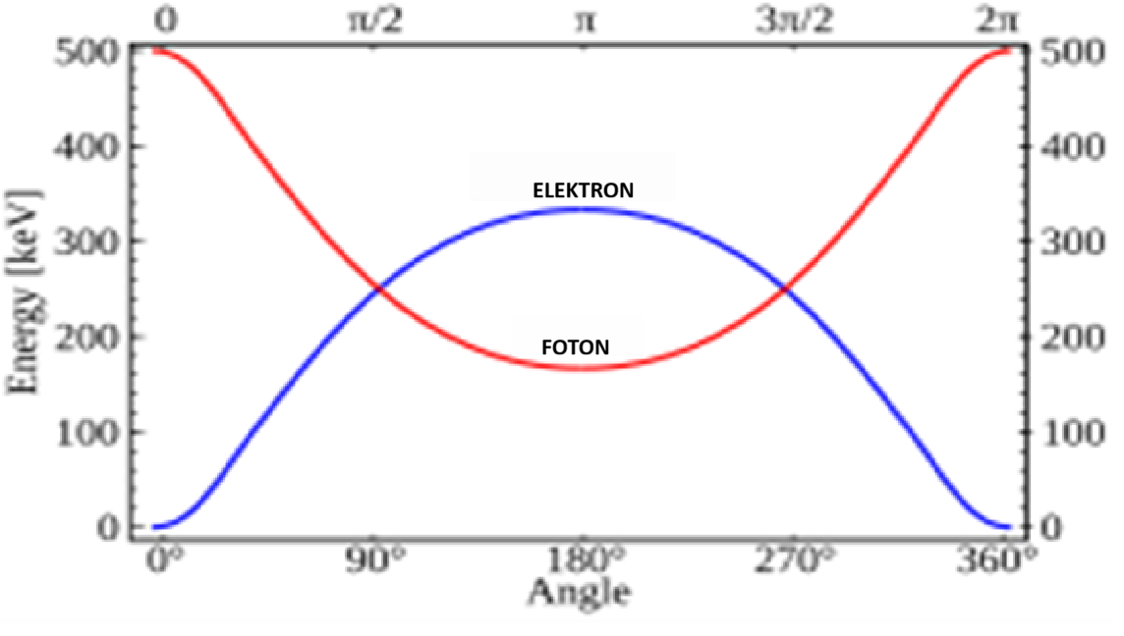
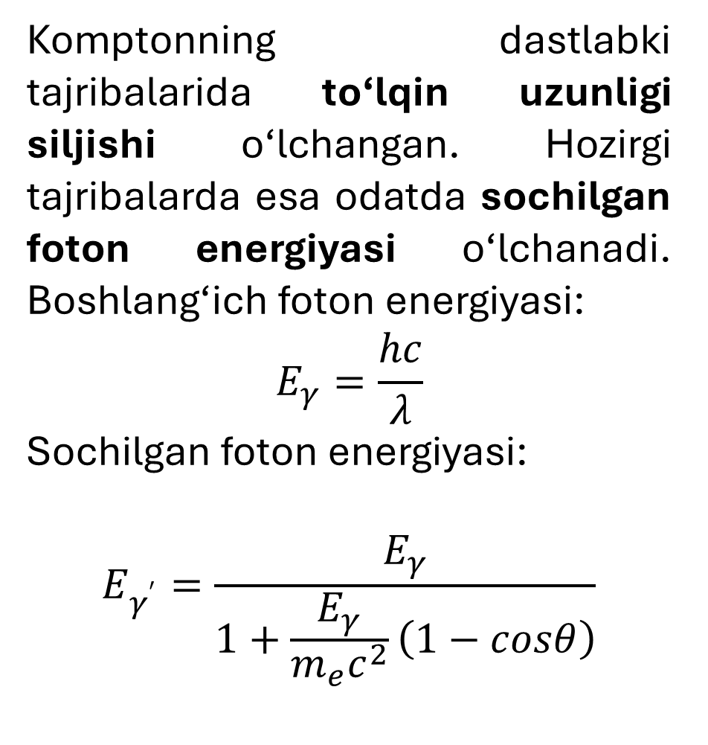
Komptonning dastlabki tajribalarida to‘lqin uzunligi siljishi o‘lchangan. Hozirgi tajribalarda esa odatda sochilgan foton energiyasi o‘lchanadi. Boshlang‘ich foton energiyasi:
$$E_{γ}=\frac{hc}{λ}$$
Sochilgan foton energiyasi:
$$E_{γ^{′}}=\frac{E_{γ}}{1+\frac{E_{γ}}{m_{e}c^{2}}\left(1−cosθ\right)}$$
3-rasm: Kompton sochilishidan keyin 500 keV energiyali foton va elektron energiyalari.

Slide 13
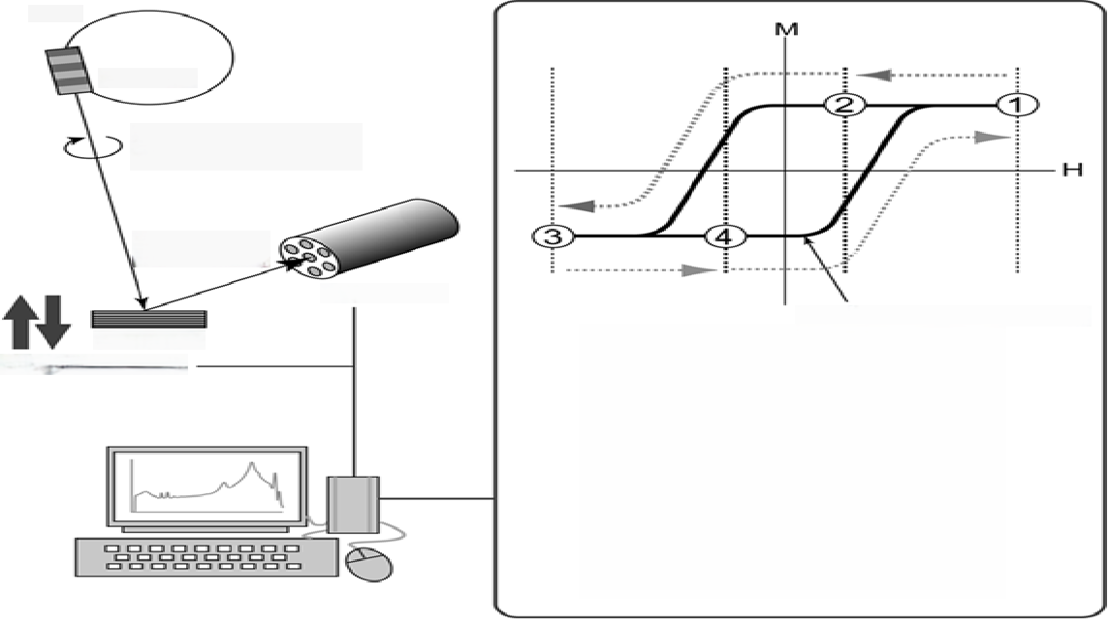
Magnit Kompton sochilishi :
Magnit Kompton sochilishi — Kompton sochilishining kengaytirilgan usuli.
Magnitlangan kristall namunaga yuqori energiyali aylana qutblangan fotonlar yuboriladi.
Sochilgan fotonlarning energiyasi o‘lchanadi.
Natijada elektronlarning spin holatiga bog‘liq impuls taqsimoti aniqlanadi.
Bu usul materiallarning magnit xossalarini o‘rganish uchun ishlatiladi.

Slide 14
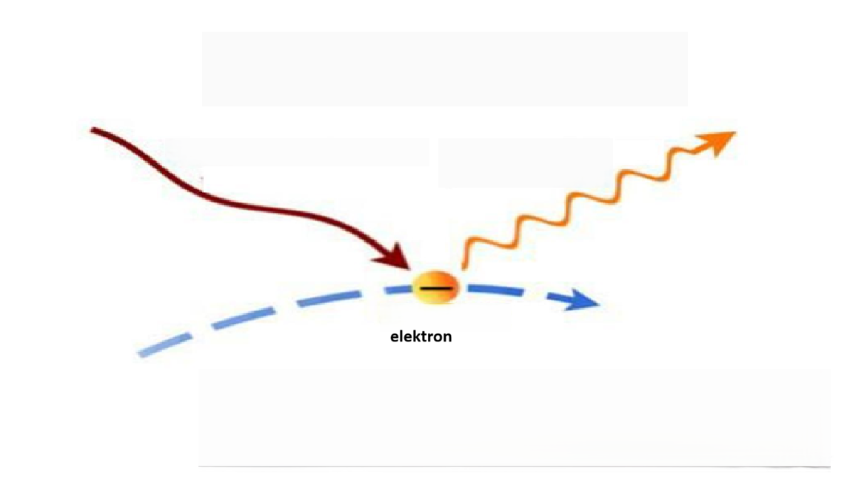
Teskari Kompton sochilishi (Inverse Compton Scattering)
Past energiyali fotonlar relativistik elektronlar bilan to‘qnashib yuqori energiya oladi.
Bu hodisa astrofizikada muhim rol o‘ynaydi.
Qora tuynuklar va galaktika klasterlarini o‘rganishda qo‘llaniladi.
CMB(Cosmic Microwave Background) fotonlarining energiyasi oshishi Sunyaev–Zel'dovich effekti deb ataladi.

Slide 15
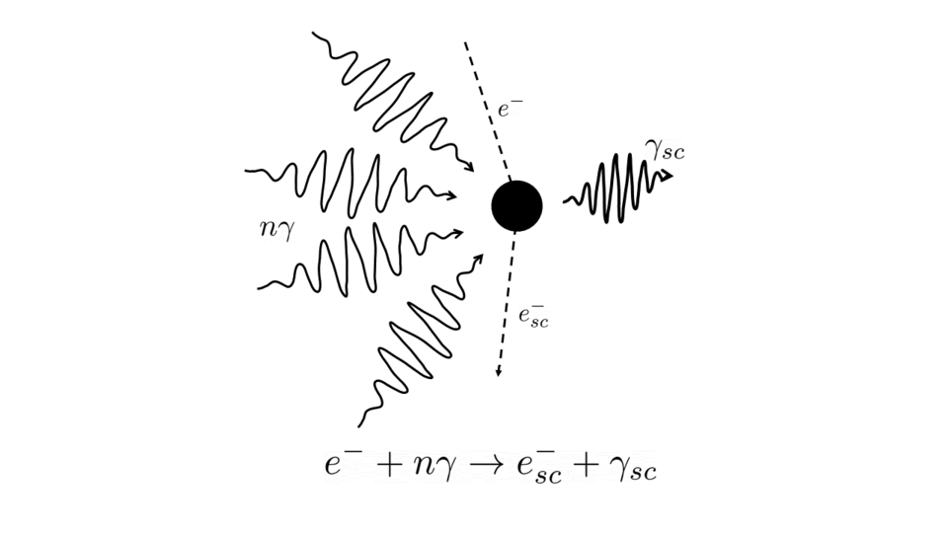
Nochiziqli teskari Kompton sochilishi
Juda kuchli elektromagnit maydonlarda sodir bo‘ladi.
Elektron bir vaqtning o‘zida bir nechta fotonni yutishi mumkin.
Natijada yuqori energiyali rentgen yoki gamma fotonlar hosil bo‘ladi.
Bu jarayon yadro fizikasi va kvant elektrodinamika tadqiqotlarida qo‘llaniladi

Slide 16
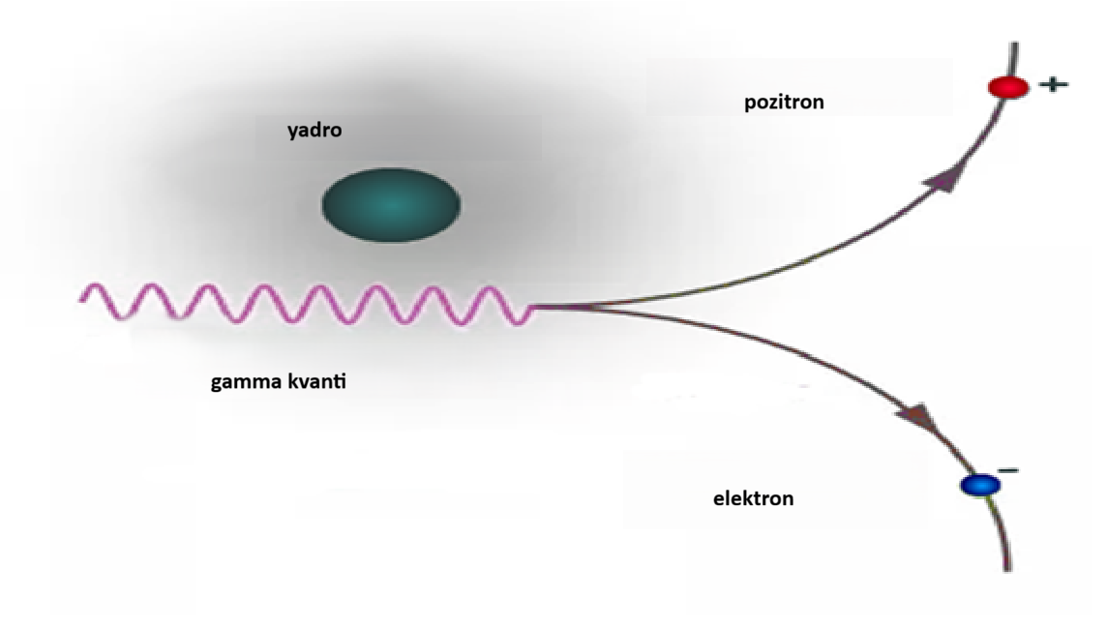
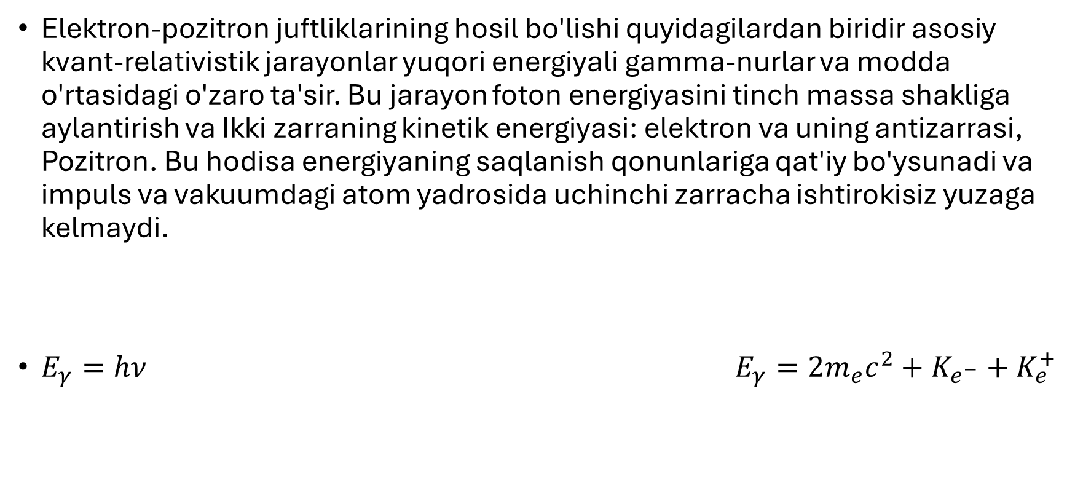
Elektron pozitron juftining hosil bo’lishi
Elektron-pozitron juftliklarining hosil bo'lishi quyidagilardan biridir asosiy kvant-relativistik jarayonlar yuqori energiyali gamma-nurlar va modda o'rtasidagi o'zaro ta'sir. Bu jarayon foton energiyasini tinch massa shakliga aylantirish va Ikki zarraning kinetik energiyasi: elektron va uning antizarrasi, Pozitron. Bu hodisa energiyaning saqlanish qonunlariga qat'iy bo'ysunadi va impuls va vakuumdagi atom yadrosida uchinchi zarracha ishtirokisiz yuzaga kelmaydi.
$E_{γ}=hν$ $E_{γ}=2m_{e}c^{2}+K_{e^{−}}+K_{e}^{+}$​​

Slide 17
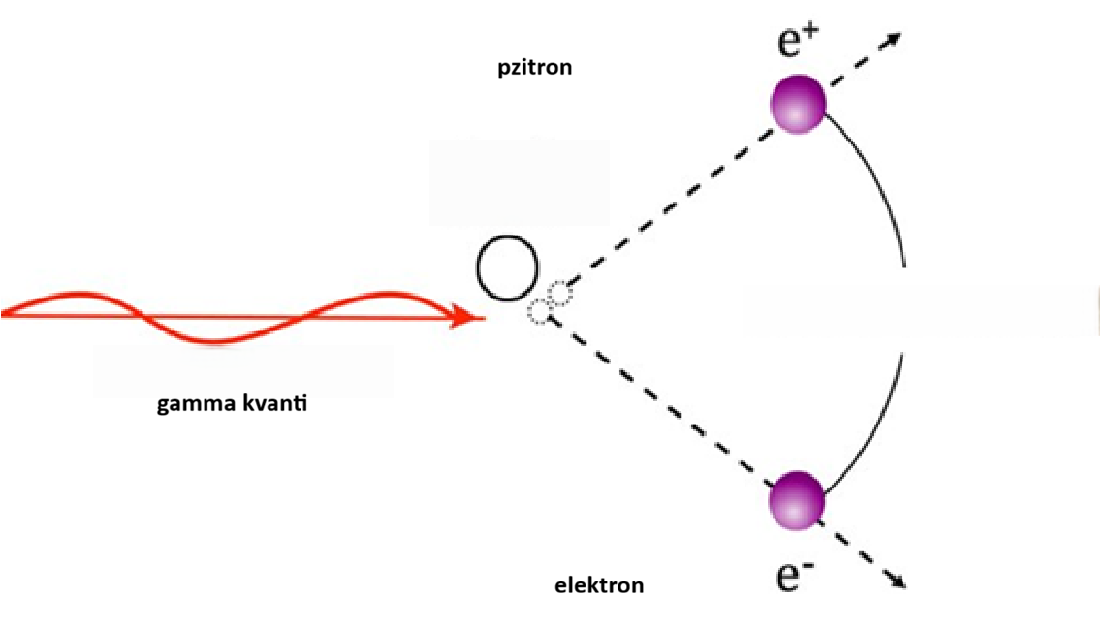

Juftlik hosil bo’ishi uchun quydagi holat o’rinli bo’lishi kerak. $\left(E_{γ}≥2m_{e}c^{2} ≈1.022 MeV\right)$
$E_{γ}−gmma kvanting enegiyasi$
$m_{e}−elektron massasi$
$c−yorug^{′}lik tezligi$
$γ→e^{−}+e^{+} agarE_{γ}≥2m_{e}c^{2}$

Slide 18
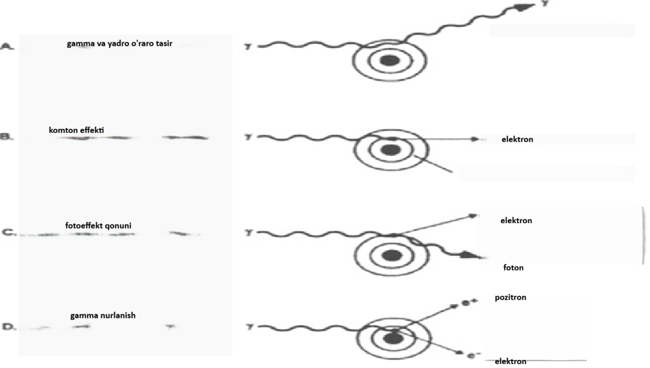

Elektron va positron kinetic energiyasi natijasida modda Ichida harakatlanadi va atomlar bilan to’qnashib ularni ionlashtiradi va o’z energiyasi asta sekin yoqoladi.Pozitron sekinlashadi va biror bir electron bilan uchrashib o’z energiyasi gamma kvantini hosil qiladi.
$$e^{−}+e^{+}→2γ$$

Slide 19
Foydalangan adabiyotlar:
B.S.Yuldashev, S.R. Polvonov- Atom yadrosi fizikasi

